Slide 1
Проект:
«Детская площадка»
Муниципальное бюджетное образовательное учреждение
города Костромы
«Средняя общеобразовательная школа №29
Выполнили:
Березина Анастасия
Круглов Петр
Кравченко Егор
Сорокин Денис
ученики 4 «Б» класс

Slide 2
«Есть твердое правило встал пораньше, умылся, привел себя в порядок – и сразу же приведи в порядок свою планету», «Земля равно доступна добрым и злым всходам. Нужно быть очень внимательным, чтобы узнать зло в зародыше и не дать ему воцариться на планете»
Мудрость «Маленького принца»
Антуана де Сент-Экзюпери

Slide 3
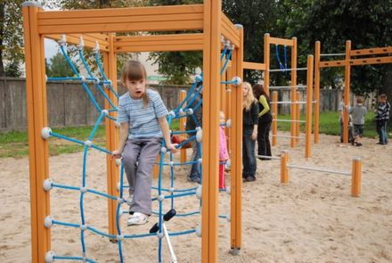
Актуальность
Детские площадки, качели, карусель и горки — незабываемые впечатления, которые остаются с нами на протяжении всей жизни.

Slide 4
Основополагающий вопрос
Какое место необходимо для активного отдыха и спортивных соревнований?

Slide 5
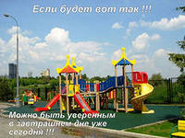
Цель проекта
Создание детской площадки для укрепления физического здоровья и активного отдыха.

Slide 6
Задачи:
- освоение новых форм поиска, обработки и анализа информации;
разработка эскизных вариантов и выбор основного эскиза;
разработать проект малых архитектурных форм для детской площадки;
- оформить проект «Детская площадка»презентации и макета;

Slide 7
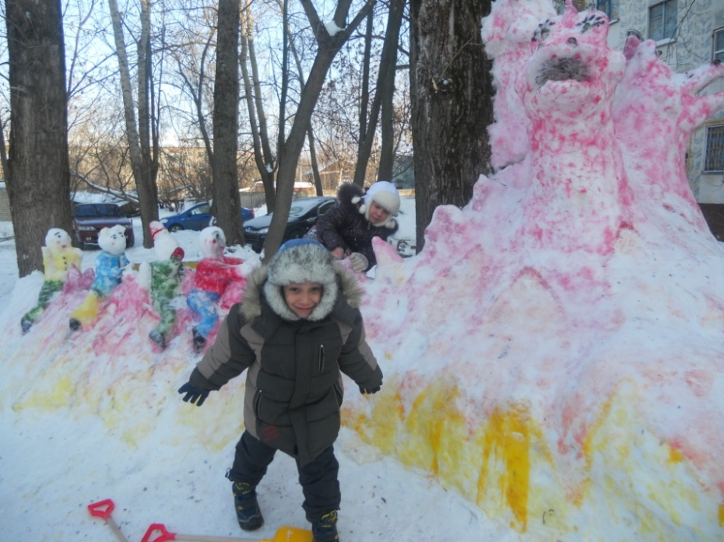
Гипотеза
Мы думаем, что детская площадка будет главным нашим центром отдыха, подвижных игр, праздников, соревнований, прогулок.

Slide 8
План работы над проектом
Определение темы проекта, формулирование цели и задач проекта.
Изучить литературу по теме проекта
Анкетирование среди сверстников о необходимости детской площадки, выбор названия площадки.
Проанализировать плюсы и минусы материалов для изготовления детских площадок;
Оформление работы, создание макета детской площадки

Slide 9
Анкетирование
Вопросы для анкетирования:
1. Скoлькo вpeмeни вы пpoвoдитe на cвeжeм вoздyxe в тeчeние дня?
2. Чeм вы пpeимyщecтвeннo зaнимaeтecь в cвoбoднoe вpeмя?
3. Кaк чacтo вы зaнимaeтecь физичecкoй кyльтypoй?
4. Есть ли у вас возле дома детская площадка?
5. Хочется ли вам иметь свою детскую площадку и на ней проводить свое свободное время?
6. Что бы вы хотели иметь на детской площадке?
Участие в анкетирование приняли все учащиеся моего класса. Большинство детей хотели бы иметь такое оборудование: карусели, качели, штангу для подтягивания, полосу препятствий, мячи, обручи, скакалки, скамейки для отдыха, крытые беседки, мишени для метания.

Slide 10
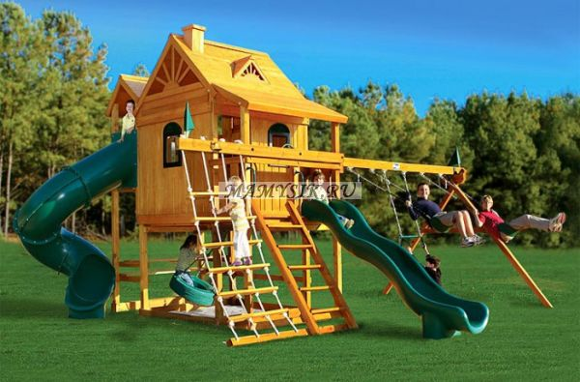
Детская площадка
это место, предназначенное для игры
территория, на которой расположены элементы детского уличного игрового оборудования с целью организации содержательного досуга.

Slide 11
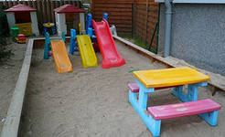
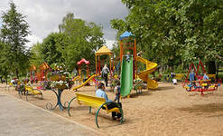
Детские площадки зависят от
определенной возрастной группы:
1. (от 3-х до 6-ти лет, или от 7-ми до 16-ти лет)
2. универсальная детская площадка, включающая в себя модули для разных возрастов.

Slide 12

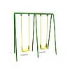
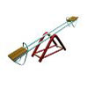

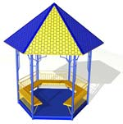
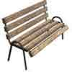
Игровое оборудование

Slide 13
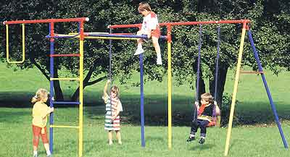
Металл
+
Прочность и долговечность
Легко поддается покраске
При соединении крепежными элементами (болтами, насадками, вставками) мобильны, просты в сборке и установке
-
Холодный материал (в холодную погоду неприятно пользоваться)
Невозможно разобрать

Slide 14
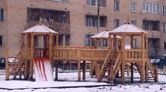
Дерево
+
Легко поддается обработке
Теплый материал, комфортно пользоваться даже в холодную погоду
-
Меньшая долговечность по сравнению с металлом (в данных условиях эксплуатации)
Покраска держится недолго, необходимо обновлять каждые два-три года
При некачественной обработке может вызвать занозы

Slide 15
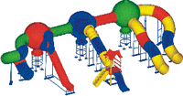
Пластик
+
Неограниченные возможности формообразования
Неограниченные возможности колористических решений
Легкий материал
Теплый материал (комфорт в холодную погоду)
-
Со временем пластик разрушается, но его срок службы значительно превышает срок эксплуатации детской площадки

Slide 16
Современный пластик
- более прочный материал
- менее травма опасен, т.е. он больше других материалов подходит для создания детских площадок, для обеспечения детской безопасности
- бывает разных цветов

Slide 17
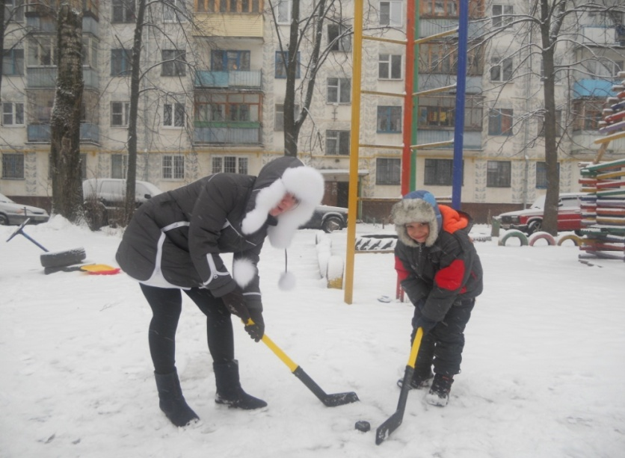
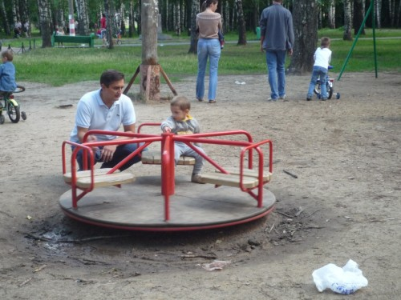
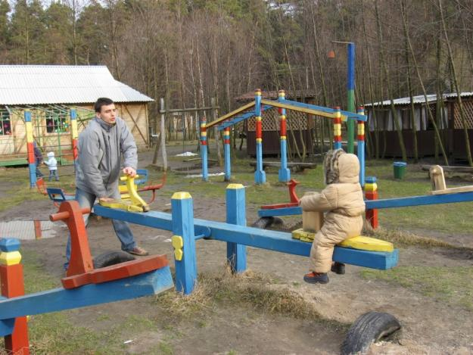
Какой мы представляем себе детскую площадку

Slide 18
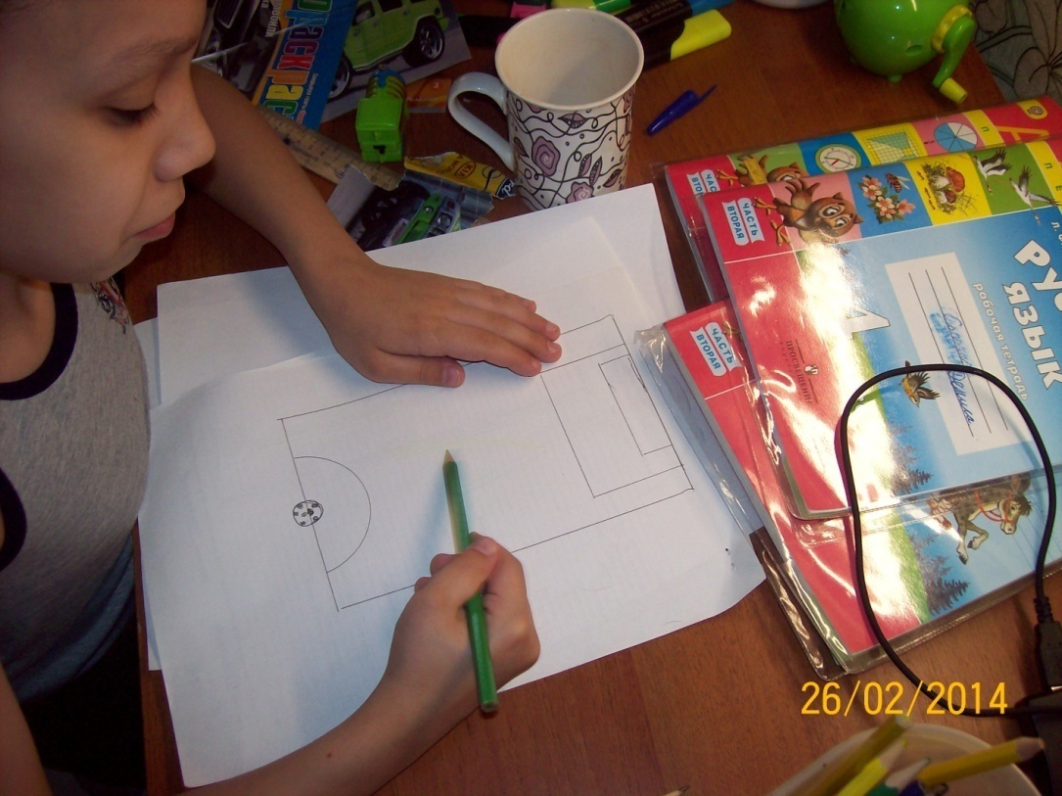
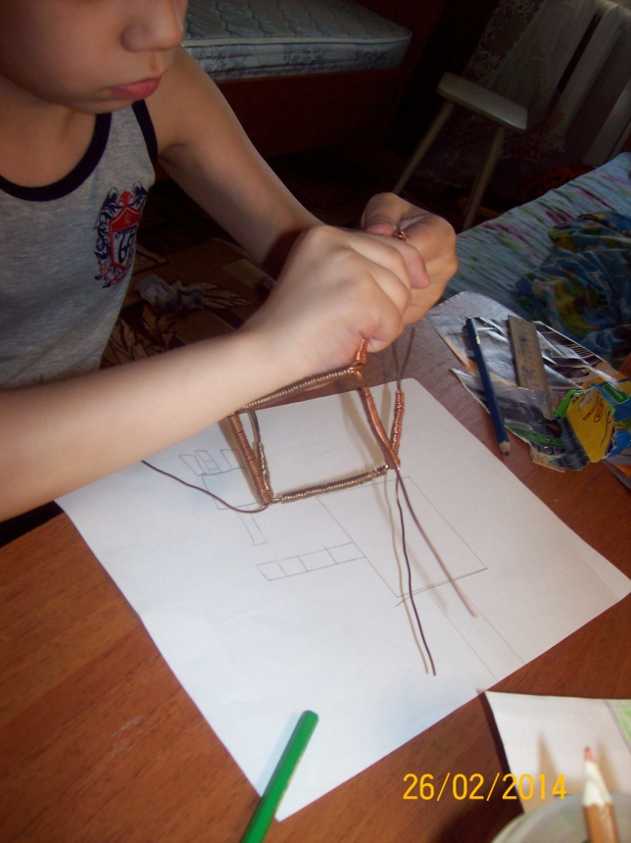
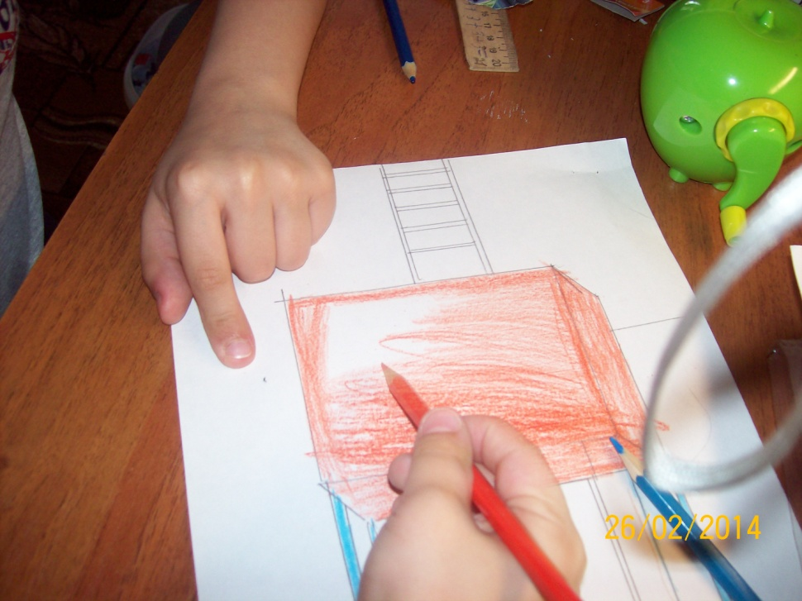
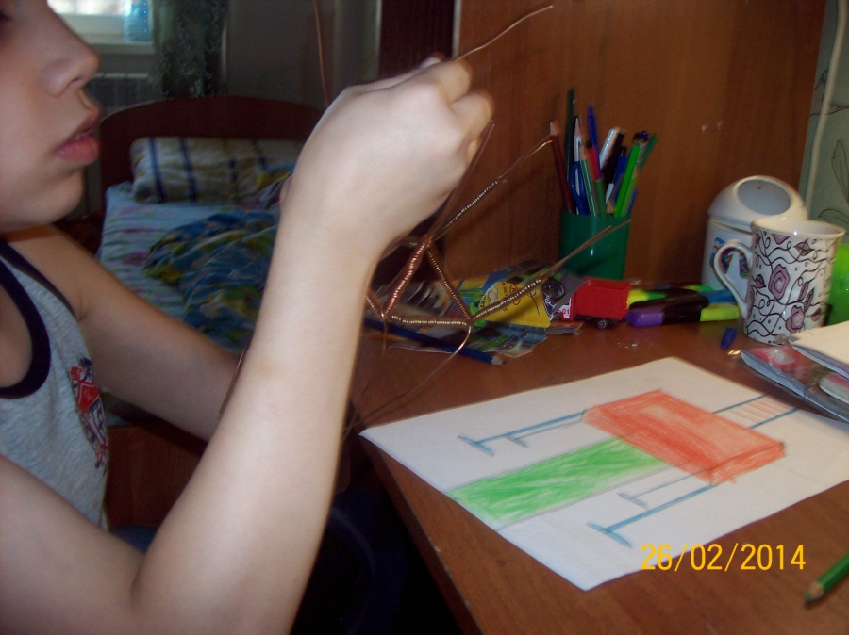

Slide 19
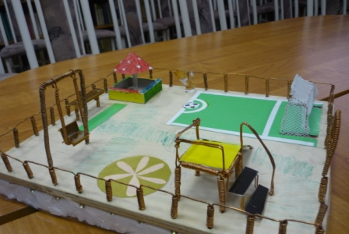
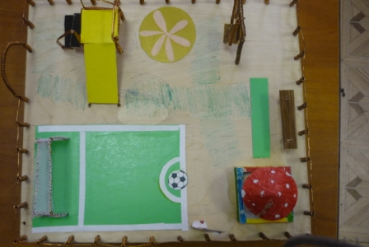
Макет детской площадки

Slide 20
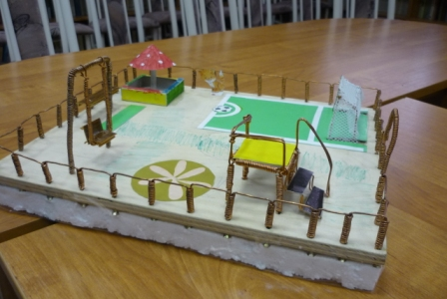
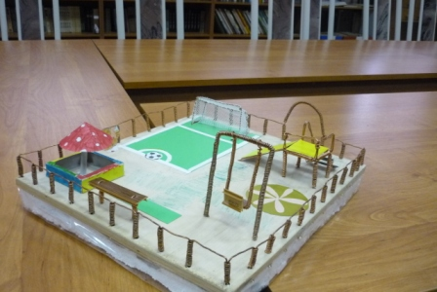

Slide 21
Вывод:
Детская площадка – это целый мир, где дети общаются, дружат, ссорятся, познают мир и приобретают первый жизненный опыт.
Создание детской площадки предоставляет возможность проведения свободного времени детям микрорайона.
Проект решает проблему микрорайона по благоустройству дворовых территорий.

